Slide 1
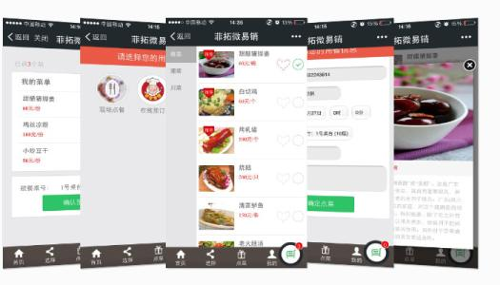
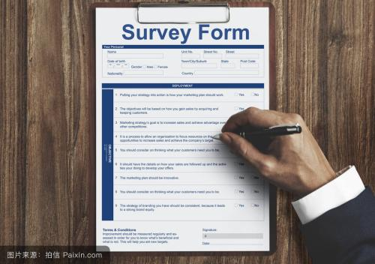





Slide 2
《基于微信小程序的问卷调查系统》 概要设计报告
报告人：张凌峰
天津理工大学
2018.6.9

Slide 3
引言
编写目的
随着计算机的发展，随之而产生的许多计算机软件业在一步一步改变着人们的日常生活，包括衣、食、住、行等各个方面，但是在此发展过程中，人们对计算机行业产品的需求也在不断提高，人们对计算机产品需求的日益提高与计算机生产发展速度已经逐渐形成了矛盾，这迫切需要新一代、现代化的计算机产品的出现来满足人们的需求。因此我们以此开发项目作为实例来阐释一下如何才能以最小的代价（包括时间和金钱）来开发出高质量的软件来，以此来满足人们日益增长的需求。
问卷调查是社会学常用的研究方法,可用于描述性、解释性或探索性的研究。随着计算机技术的迅速发展, 计算机辅助问卷调查开始兴起。它的出现并不是取代传统调查方式,而是与之相辅相成,以达成最佳调查效果。但问卷如何能更加广泛的传播以及不同类别的问卷如何能精准的发布到相关人群的手中一直是困扰问卷发行的主要问题。随着移动互联网的发展，移动社交软件已经成为人们日常生活不可或缺的一部分。所以通过社交软件平台发布可以有效的解决上述问题。
本项目小组通过使用在祖国大陆最流行的社交软件-微信中的微信小程序来生成调查问卷以方便微信用户登录填写调查问卷。本项目小组基于此方案撰写软件系统总体概要设计以供天津理工大学企划与项目开发指导老师以及指导学长、学姐阅读。

Slide 4
项目背景
本项目名称：基于微信小程序的调查问卷生成系统。
本项目为天津理工大学实训项目，是一个基于微信小程序的调查问卷生成器。
使用用户：在校大学生，有需要了解商品潜在客户的商家；
实现软件单位：天津理工大学基于微信小程序的调查问卷生成器课题小组。
其他关联软件或其他系统：MATLAB Excel，用来处理数据，进行数据分析。
腾讯云，用来存储数据。
微信开发者工具，用来编写微信小程序代码。
PhpMyAdmin，用来管理Mysql数据库。
微信公众平台，用来进行微信小程序开发管理、分析统计进入微信小程序用户数据，涵盖数据概况、实时统计、访问分析、来源分析以及生成用户画像。

Slide 5
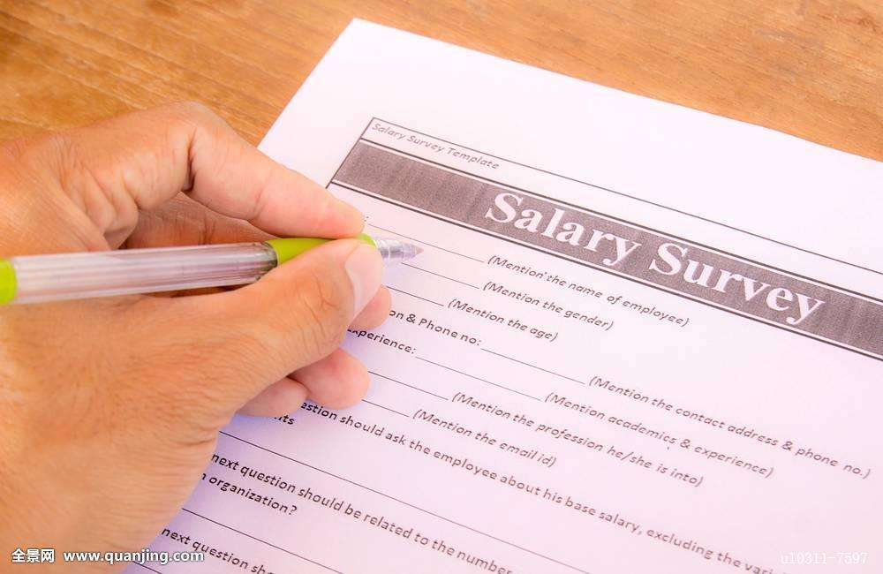
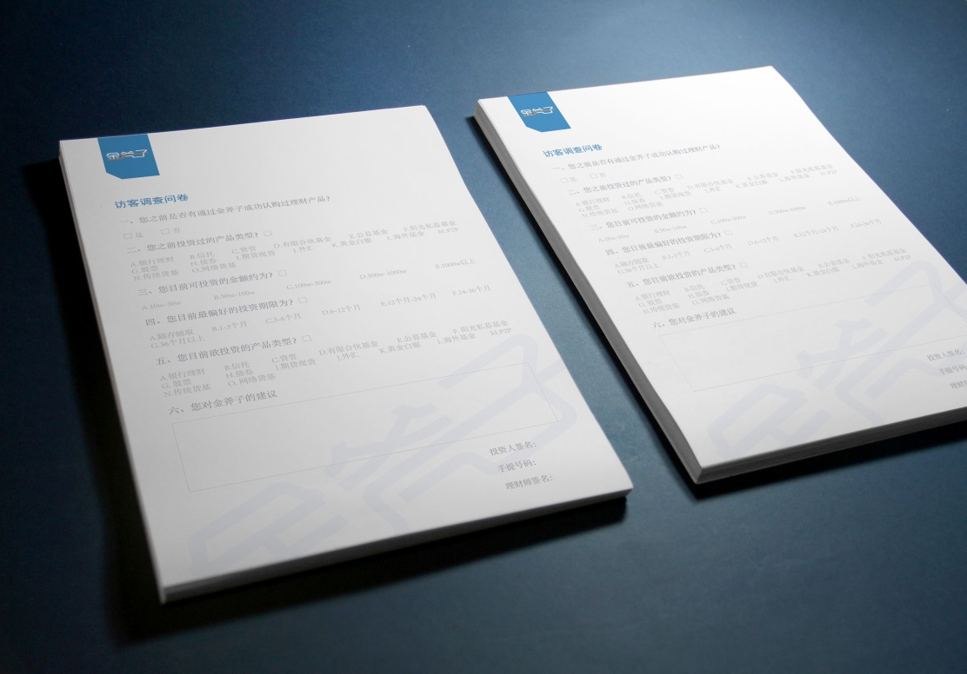
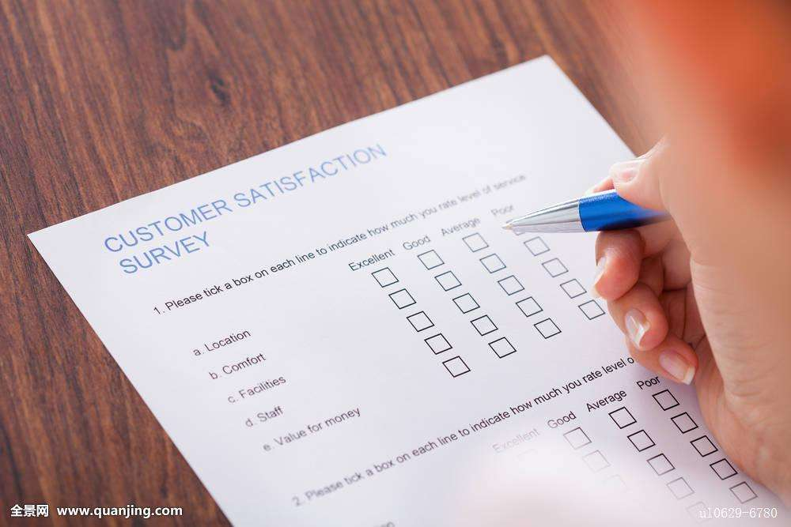
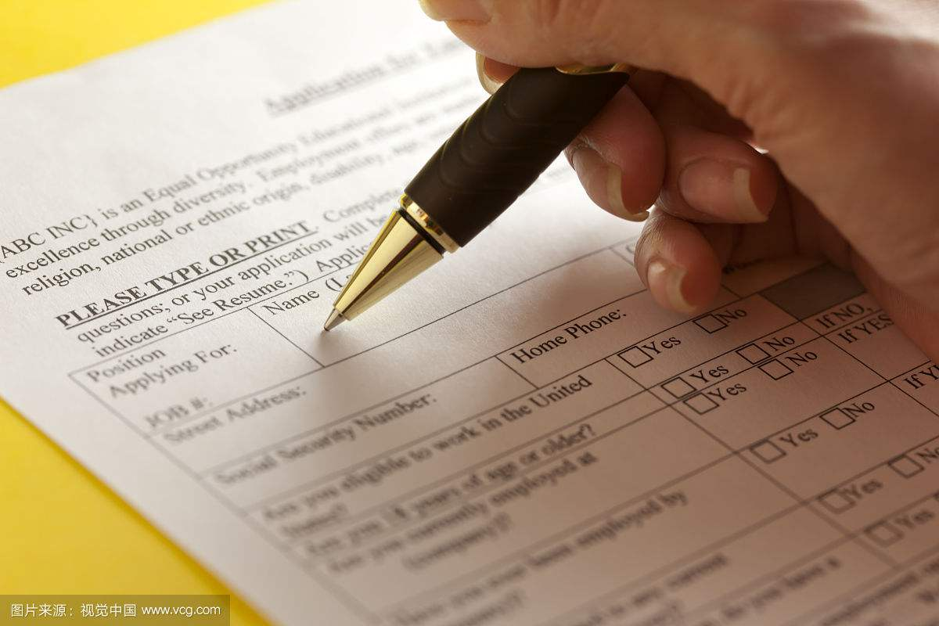
任务概述

Slide 6
目标
此微信小程序调查问卷系统是根据用户扫描微信小程序的小程序码进入微信小程序调查问卷，进行问卷的填写与提交，数据搜集完成后进行数据聚类然后将相应的数据集与商品进行绑定来对潜在用户进行推荐。微信调查问卷管理员可以登录微信小程序进行问卷问题的修改。

Slide 7




Slide 8
运行环境
微信小程序硬件环境：
安卓手机：系统要求：安卓4.0以上系统适用屏幕像素：通用；
iPhone：系统要求：iPhone6.1-iPhone8.0以上系统适用屏幕像素：通用；
iPad：系统要求：iPad6.1-iPad8.0以上系统适用屏幕像素：通用；
windows phone8版手机：系统要求：Windows Phone8.0以上系统适用屏幕像素：通用。
微信小程序软件环境：
微信平台上运行
数据库：5.7.18-MySQL Community Server（GPL）

Slide 9
需求概述
此微信小程序包含三部分：
微信小程序用户登录进入调查问卷，通过提前设定好的问卷或者微信小程序问卷管理员修改过的问卷进行填写，将填写过后的数据传输到腾讯云的数据库中。
微信小程序问卷管理员修改调查问卷，问卷管理员通过微信小程序上进行管理员登录，验证账号与密码后进行调查问卷的修改。
数据库管理员从数据库导出数据进行数据分析，将数据聚类并实施相应的推荐功能。

Slide 10
条件和限制
此微信小程序调查问卷是基于微信账户来进行登录，需要有微信平台的支持。小程序用户可能会恶意填写一些虚假数据或者随意填写数据，来影响后期数据聚类的精确性。

Slide 11

总体设计

Slide 12
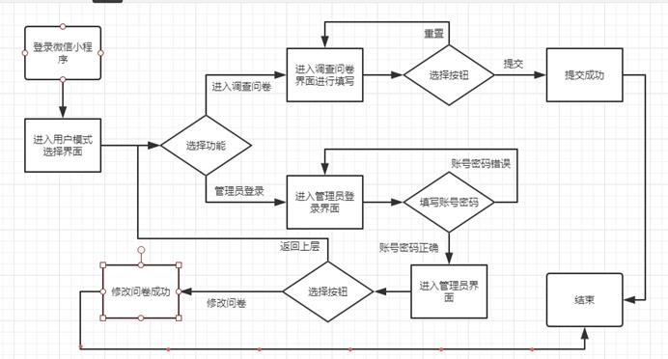
处理流程

Slide 13
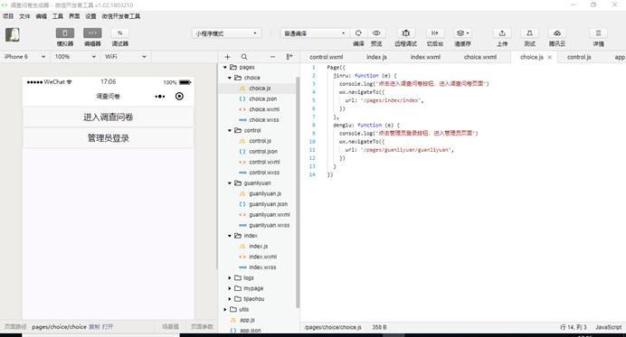
首先进入微信小程序用户身份选择界面：普通用户可点击进入调查问卷进行问卷的填写，问卷管理员可点击管理员登录按钮进行管理员登录。

Slide 14
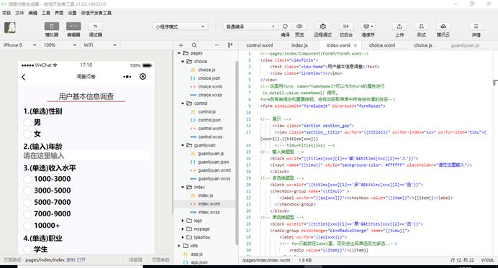
其次，进入调查问卷的用户可根据问题和备选项来进行问卷的填写

Slide 15
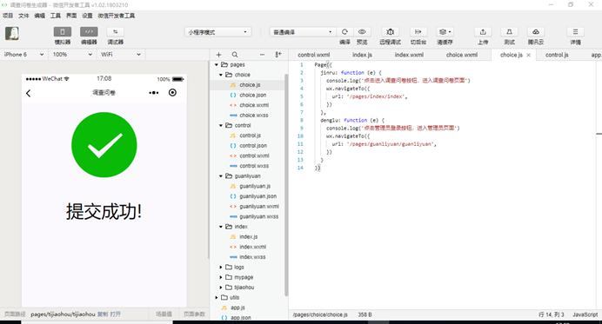
接着，填写问卷完毕后点击提交出现提交成功界面：

Slide 16
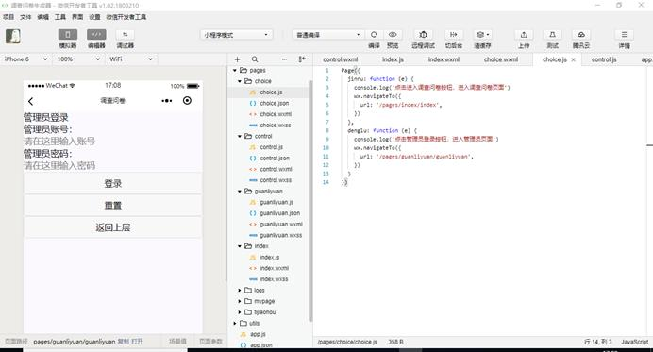
如果点击管理员登录按钮，将进入管理员登录的界面，如果账号密码输入错误会进行提示：

Slide 17
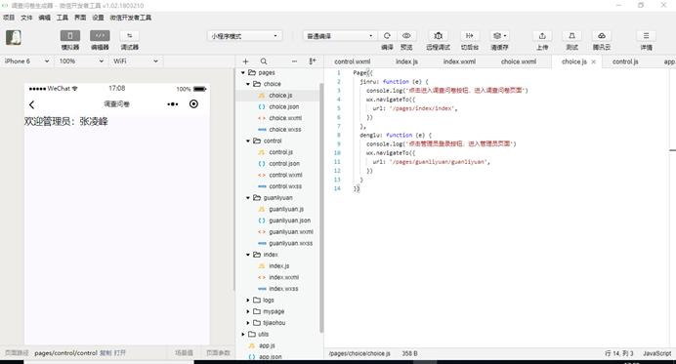
如果问卷管理员账号密码输入成功，那么进入管理员修改问卷的界面

Slide 18
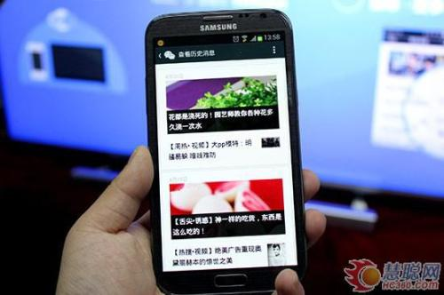
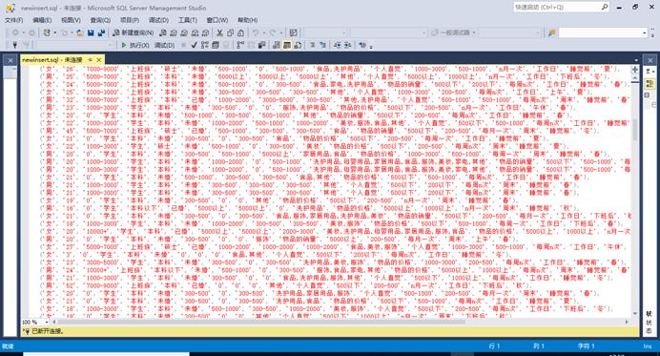

Slide 19
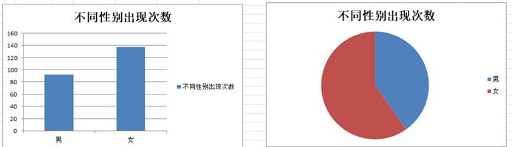
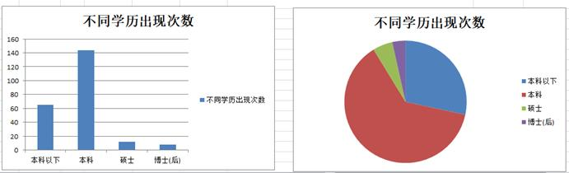
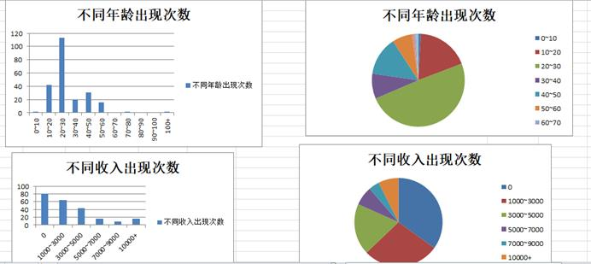
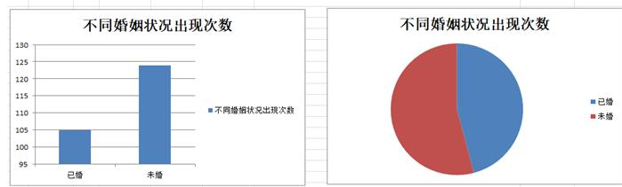
最后，将这些数据进行聚类之后运用到推荐算法中（尚在研究）。

Slide 20
总体结构和模块外部设计
模块编号 | 模块名称
M1 | 用户填写调查问卷
M2 | 管理员修改调查问卷
M3 | 利用数据进行数据分析

Slide 21
功能分配
1．用户调查问卷填写
·用户填写提交调查问卷
2．问卷管理员
·管理员查看当前问题表
·管理员对问题表进行修改
3.数据库DBA
·增加删除管理员
·将数据库数据导出
·对数据库所有数据的管理操纵
4.数据分析
·将数据利用数据聚类进行聚类分析
·将数据进行数据归类进行数据表的显示

Slide 22
接口设计-外部接口
1．微信小程序的AppID通过与腾讯云进行绑定，通过phpMyAdmin登录相应的数据库来操纵腾讯云中数据库。
2．微信小程序通过被发布产生小程序码通过微信来扫码进入调查问卷
3．PhpMyAdmin提供将数据导出的功能，可以用其他数据分析软件将数据导入

Slide 23
内部接口
1．微信小程序通过点击按钮进行页面的跳转
2．通过代码连接数据库并对数据库进行查询
3．利用form表单将用POST方式提交的数据进行转递
4．一些必要的数据为了跨页面访问进行微信小程序app.js中全局变量globalData的方式进行声明，模拟了session的部分功能。

Slide 24
模块之间的接口
微信提供了丰富的API供我们使用：
wx.getStroageSync接口：此接口从本地缓存中同步获取指定key对应的内容将data存储在本地缓存中指定的key中，会覆盖掉原来该key对应的内容，这是一个同步接口，展示本地存储能力。
wx.login接口：调用接口获取登录凭证（code）进而换取用户登录态信息，包括用户的唯一标识（openid）及本次登录的会话密钥（session_key）等。用户数据的加解密通讯需要依赖会话密钥完成。
wx.getSetting接口：获取用户的当前设置。
wx.getUserInfo接口：获取用户信息。
wx.navigateTo接口：保留当前页面，跳转到应用内的某个页面。使用wx.navigateBack可以返回到原页面。
wx.request接口：发起网络请求。通过此接口，可以实现微信小程序前后台的交互以及数据交换。

Slide 25

数据结构设计-逻辑结构设计
问卷管理员（账号，密码，昵称）；
问题表（问题ID，问题名，问题可选项1，问题可选项2，…，问题可选项n）；
问题答案表名对应表（ID，新答案表名，新问题表名，新问题表创建管理员ID）；
微信用户（ID）；
问题搜集数据表（ID，问题1答案，问题2答案，…，问题n答案）；

Slide 26

物理结构设计

Slide 27
管理员administrator表
字段名 | 数据类型 | 长度 | 主键 | 非空 | 描述
account | varchar | 10 | 是 | 是 | 管理员账号
password | varchar | 10 | 否 | 是 | 管理员密码
name | varchar | 15 | 否 | 是 | 管理员昵称

Slide 28
问题questions表：
字段名 | 数据类型 | 长度 | 主键 | 非空 | 默认值 | 描述
id | int | 200 | 是 | 是 | 无 | 问题标识符id
questionname | varchar | 200 | 否 | 否 | NULL | 问题名
A | varchar | 200 | 否 | 否 | NULL | 答案A
B | varchar | 200 | 否 | 否 | NULL | 答案B
C | varchar | 200 | 否 | 否 | NULL | 答案C
D | varchar | 200 | 否 | 否 | NULL | 答案D
E | varchar | 200 | 否 | 否 | NULL | 答案E
F | varchar | 200 | 否 | 否 | NULL | 答案F
G | varchar | 200 | 否 | 否 | NULL | 答案G
H | varchar | 200 | 否 | 否 | NULL | 答案H

Slide 29
用户搜集数据newinsert表：
字段名 | 数据类型 | 长度 | 主键 | 非空 | 默认值 | 描述
Id | int | 200 | 是 | 是 | 无 | 数据id
One | Varchar | 200 | 否 | 是 | NULL | 问题1答案
Two | Varchar | 200 | 否 | 是 | NULL | 问题2答案
… | varchar | 200 | 否 | 是 | NULL | 问题…答案

Slide 30
问题答案表名对应表relation：
字段名 | 数据类型 | 长度 | 主键 | 非空 | 描述
id | Int | 200 | 是 | 是 | 标识符id
QuestionTable | Varchar | 20 | 否 | 是 | 问题表名
insertTable | Varchar | 20 | 否 | 是 | 用户数据表名
AdminAccount | varchar | 20 | 否 | 是 | 修改此问卷管理员号

Slide 31
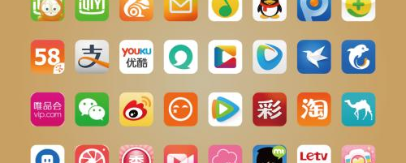
数据结构与程序的关系

Slide 32
1．调查问卷调用问题questions表（默认表）中的数据来进行显示。
2．调查问卷用户进行调查问卷提交后，数据会插入到用户搜集数据NewInsert表（默认表）中。
3．管理员进行登录时需要进行对管理员Administrator表的查询确保管理员账号密码是否正确输入。
4．管理员对数据表进行更改后，会生成一个新的问题表，以及一个新的答案搜集表，以及问题与答案对应表，每次调查问卷为最新问题表中的内容，插入数据到最新的答案搜集表中。

Slide 33
运行设计-运行模块的组合
1．调查问卷调用问题questions表（默认表）中的数据来进行显示。
2．调查问卷用户进行调查问卷提交后，数据会插入到用户搜集数据NewInsert表（默认表）中。
3．管理员进行登录时需要进行对管理员Administrator表的查询确保管理员账号密码是否正确输入。
4．管理员对数据表进行更改后，会生成一个新的问题表，以及一个新的答案搜集表，以及问题与答案对应表，每次调查问卷为最新问题表中的内容，插入数据到最新的答案搜集表中。

Slide 34
运行控制与运行时间
运行控制
微信小程序用户可以进入页面进行身份选择，进入调查问卷回答问题或者进入管理员界面修改调查问卷。
运行时间
用户登录小程序网络通畅的情况下，界面跳转时间通常<2s

Slide 35
出错处理设计
7.1出错输出信息
1．调查问卷填写出错后会提示未完成所有问题导致不能提交，避免了无效数据进入数据库。
2．管理员登录账号密码输入错误时会提示相应错误使非法用户不能进入管理员页面。
3．数据库连接错误会提示数据库连接失败。

Slide 36
出错处理对策
调查问卷以及管理员登录相应数据输入的错误可以重新输入正确内容后进行相应的操作。

Slide 37
安全保密设计-访问安全
只有数据库管理员登录phpMyAdmin才有对所有表进行增删改查的操作的所有权限。
微信小程序用户只有查看最新表的权限，以及向数据表插入自己的回答问题的权限，无其他权限。
微信小程序调查问卷管理员能够查看最新调查问卷，能够修改此调查问卷来创建一个新的调查问卷表以及新的插入数据表，不能对原表进行增删改查操作，同时也不能查看微信小程序用户插入的数据。
只有微信小程序调查问卷管理员输入正确的管理员账号与密码后才能进入管理员界面。

Slide 38
网络安全
微信小程序request网络请求仅支持采用https，包含url校验、域名校验、发起请求和处理相应结果，确保了微信小程序的网络安全。
传输安全：
微信小程序的form表单进行的传输均为POST加密传输，确保数据的传输安全。

Slide 39
备份安全
PhpMyAdmin有数据导出与导入的功能，一定时期内将数据进行导出进行备份来确定数据库数据的备份安全。

Slide 40
数据安全
数据库中将数据进行数据约束条件的设置来确保用户输入的数据为有效的数据，以及在微信小程序前台进行数据验证来确保插入数据的合法性。

Slide 41
维护设计
本微信小程序调查问卷的开发均根据微信小程序开发规范进行开发，并充分考虑小程序后续的维护与升级，并且每个模块间关联性小，易于独立维护。本微信小程序已发布没有管理员操作的第一版本，具有问卷管理员的功能尚在开发中。

Slide 42


Slide 43

结束

Slide 44
参考资料
1. phpMaAdmin定义-百度百科：
https://baike.baidu.com/item/PhpMyAdmin/9624049?fr=aladdin
2. MySQL定义-百度百科：
https://baike.baidu.com/item/mySQL/471251?fr=aladdin
3.《微信小程序开发入门与实践》清华大学出版社出版 雷磊
4．《软件工程导论》清华大学出版社 朱少民
5．微信小程序-百度百科：
https://baike.baidu.com/item/%E5%BE%AE%E4%BF%A1%E5%B0%8F%E7%A8%8B%E5%BA%8F/20171697?fr=aladdin
6．MATLAB-百度百科：
https://baike.baidu.com/item/MATLAB/263035?fr=aladdin
7．Microsoft Office Excel百度百科：
https://baike.baidu.com/item/Microsoft%20Office%20Excel/1448703?fr=aladdin
8．腾讯云-百度百科：
https://baike.baidu.com/item/%E8%85%BE%E8%AE%AF%E4%BA%91/9905046?fr=aladdin
9．用户画像-百度百科：
https://baike.baidu.com/item/%E7%94%A8%E6%88%B7%E7%94%BB%E5%83%8F/22085710?fr=aladdin
10．概要设计说明书范例及模板-百度文库-By 最爱lxxy
https://wenku.baidu.com/view/06b1e3ab85868762caaedd3383c4bb4cf7ecb7bd.html
11．概要设计-百度百科：
https://baike.baidu.com/item/%E6%A6%82%E8%A6%81%E8%AE%BE%E8%AE%A1/9827718
12．数据聚类-百度百科：
https://baike.baidu.com/item/%E6%95%B0%E6%8D%AE%E8%81%9A%E7%B1%BB/2335124
13．微信对手机配置要求：
https://zhidao.baidu.com/question/2009992975776493508.html
14．数据库管理员定义-百度百科：
https://baike.baidu.com/item/%E6%95%B0%E6%8D%AE%E5%BA%93%E7%AE%A1%E7%90%86%E5%91%98/1216449
15．Session定义-百度百科：
https://baike.baidu.com/item/session/479100?fr=aladdin
16．Php定义-百度百科：
https://baike.baidu.com/item/PHP/9337?fr=aladdin
17．Js定义-百度百科：
https://baike.baidu.com/item/javascript/321142?fromtitle=js&fromid=10687961&fr=aladdin
18．https://www.jianshu.com/p/015d0e998196
19．https://developers.weixin.qq.com/miniprogram/dev/framework/view/wxss.html

